Slide 1
BANQUE CENTRALE POPULAIRE · DATA FRAMEWORK AND TECHNOLOGY
Flux NiFi automatisés pour
l'ingestion multisources
Ingestion · Gestion des erreurs · Stockage HDFS partitionné
Stage d'initiation — Projet de Fin d'Année
Mahdi Benhamadi — ENSA Agadir, filière SDBDIA · Casablanca, 2026

Slide 2





CONTEXTE
Où se situe ce projet dans la banque ?
La donnée bancaire est fragmentée entre sources hétérogènes (fichiers, bases métier). Objectif : un mécanisme d'ingestion unifié destiné à alimenter un futur Data Lake, avec Apache NiFi comme moteur de flux génériques.
Flux génériques et paramétrables
Ingestion multisources (fichiers + JDBC)
Authentification LDAP et accès NiFi sécurisés
Gestion des erreurs (retry, quarantaine)
Stockage HDFS partitionné
01 · Contexte & objectifs
Stage d'initiation — Flux NiFi — BCP

Slide 3
PÉRIMÈTRE
Sources couvertes
Type de source | Détail | Statut
Fichiers plats | CSV, JSON, XML, TXT — dossier local "input" | ✓ Réalisé
Base relationnelle | MySQL via JDBC | ✓ Réalisé
Évolutivité | Oracle / SQL Server / PostgreSQL, dépôt SFTP, largeur fixe | Non fait — piste future
Principe directeur : un flux générique — une nouvelle source vient se brancher sur l'architecture existante, sans réécrire ce qui existe déjà.
02 · Périmètre
Stage d'initiation — Flux NiFi — BCP

Slide 4

DÉCISION TECHNIQUE
Pourquoi Docker plutôt que Cloudera ?
Contrainte de départ
Solution retenue : Docker
PC personnel limité : disque presque plein, 16 Go de RAM seulement — pas de quoi faire tourner une VM Cloudera complète.
Conteneurs légers — pas besoin d'une VM complète
Facile à installer et déboguer (conteneurs Linux, via WSL)
Reproductible en une commande : docker compose up -d
Mêmes briques Big Data qu'un cluster Hadoop classique
03 · Choix technologique
Stage d'initiation — Flux NiFi — BCP

Slide 5


ARCHITECTURE
Flux NiFi : organisation en Process Groups
Ingestion
Storage
Error
Monitoring
2 sous-groupes : JDBC / Fichiers (4 sous-groupes, un par format)
Écriture HDFS partitionnée du flux CSV unifié
Retry, quarantaine, formats non supportés
Réservé aux évolutions futures
Généricité du flow : Parameter Contexts (NiFi) et Variables (Airflow) permettent de reconfigurer une source sans toucher au flux — c'est ce qui rend l'architecture réutilisable.
04 · Architecture NiFi
Stage d'initiation — Flux NiFi — BCP

Slide 6
ROBUSTESSE
Gestion des erreurs : retry & quarantaine
Échec détecté
Retry paramétrable
Quarantaine
Erreur de conversion, format non reconnu
RetryFlowFile + compteur de tentatives
Zone dédiée + contexte d'erreur conservé
Process Group « Error » centralisé
Regroupe les échecs de récupération de fichier, les dépassements de retry et les formats non supportés — un point d'entrée unique pour faire évoluer l'alerting.
05 · Gestion des erreurs
Stage d'initiation — Flux NiFi — BCP

Slide 7

STOCKAGE
HDFS partitionné par date + Hive
/data/<source>/<entite>/year=YYYY/month=MM/day=DD/
Chemin dynamique
Table Hive
Format pivot CSV
généré via le langage d'expression NiFi, à partir des métadonnées d'ingestion
montée sur le même MySQL que le JDBC source, en second métastore
une seule structure de sérialisation en sortie d'ingestion, quelle que soit la source
06 · Stockage HDFS
Stage d'initiation — Flux NiFi — BCP

Slide 8
ORCHESTRATION
Un DAG Airflow, quatre étapes
1
2
3
4
Vérifier / démarrer les conteneurs
Attendre la disponibilité des services
Déclencher le flux NiFi via l'API REST
Notifier le résultat sur Discord
Identifiants NiFi et webhook Discord stockés en Variables Airflow — jamais en dur dans le code.
07 · Orchestration Airflow
Stage d'initiation — Flux NiFi — BCP

Slide 9
SÉCURITÉ
Authentification LDAP et accès NiFi
Éléments mis en place
Annuaire OpenLDAP dédié
Administration via phpLDAPadmin
Volumes Docker persistants (comptes conservés au redémarrage)
Accès à l'interface NiFi en HTTPS
Single-user → OpenLDAP
NiFi authentifiait un seul compte local au départ. Migration vers un annuaire OpenLDAP dédié pour sécuriser les accès.
08 · Sécurité
Stage d'initiation — Flux NiFi — BCP

Slide 10
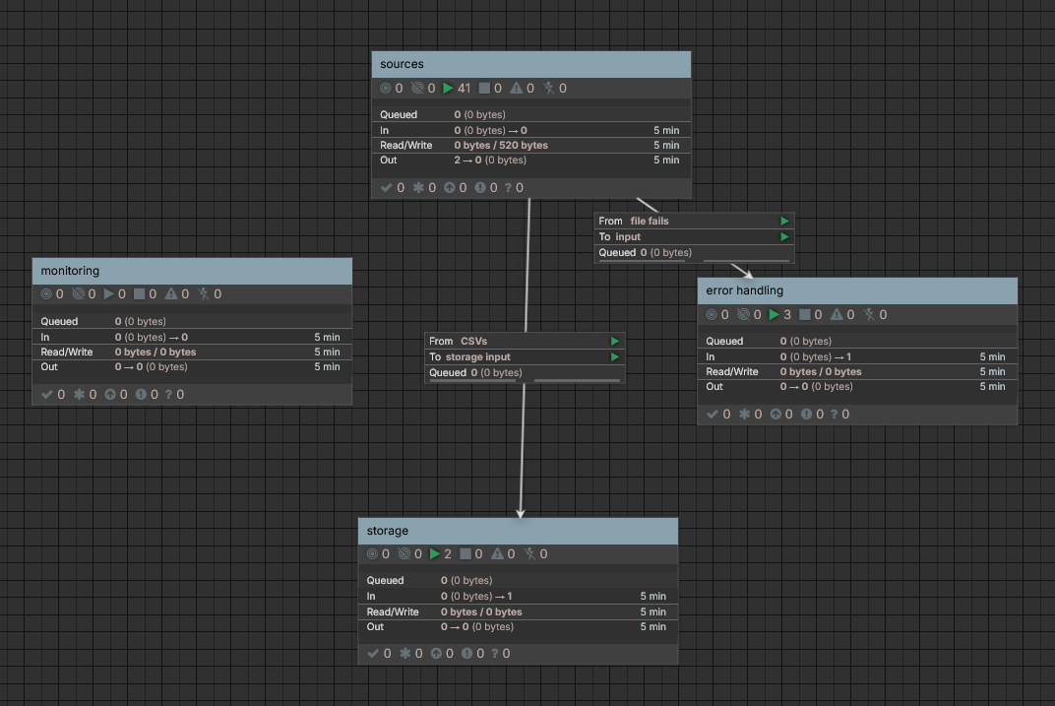
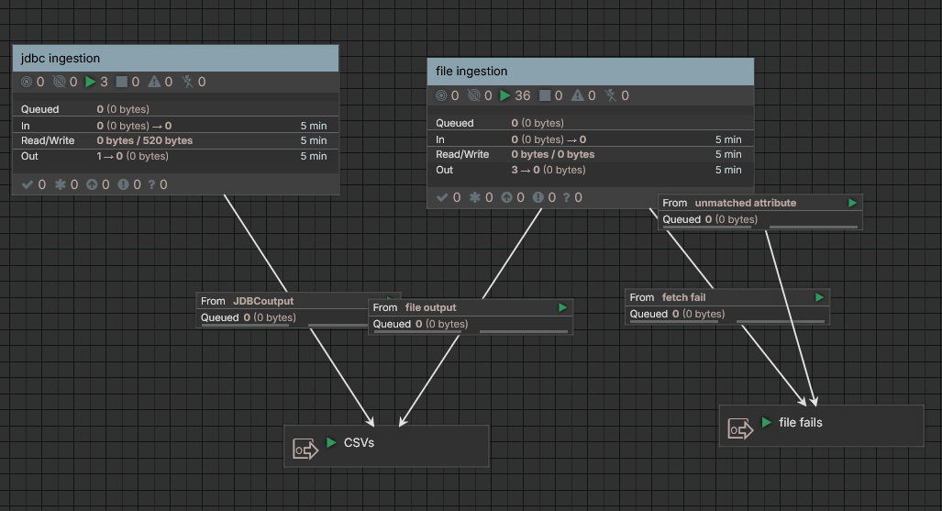
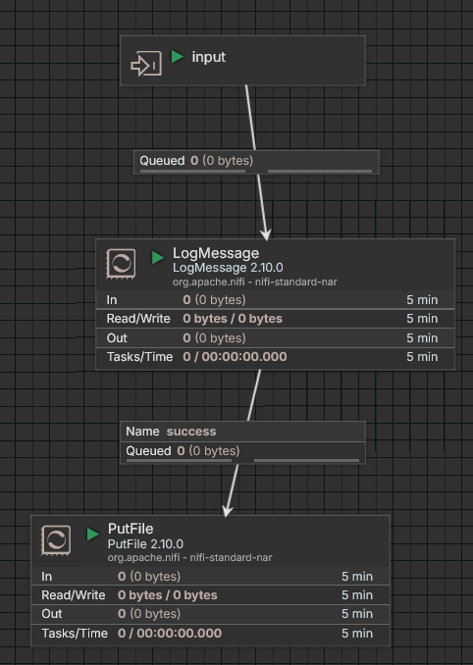
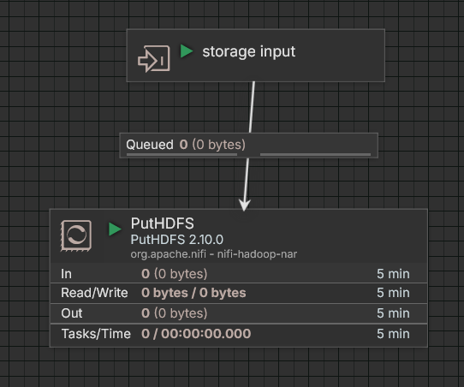
DÉMONSTRATION
Le pipeline
09 · Démonstration (1/4)
Stage d'initiation — Flux NiFi — BCP

Slide 11
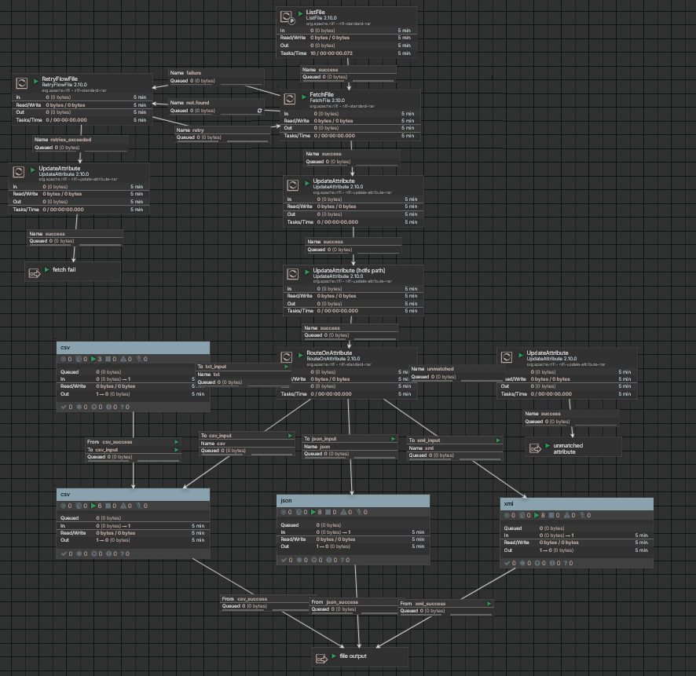
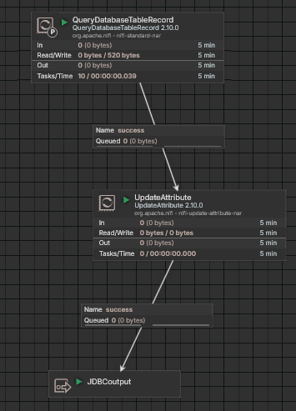
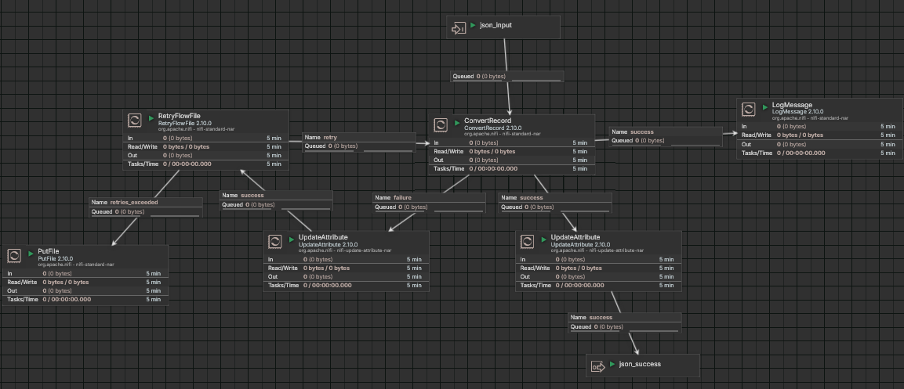
DÉMONSTRATION
Le pipeline
10 · Démonstration (2/4)
Stage d'initiation — Flux NiFi — BCP

Slide 12
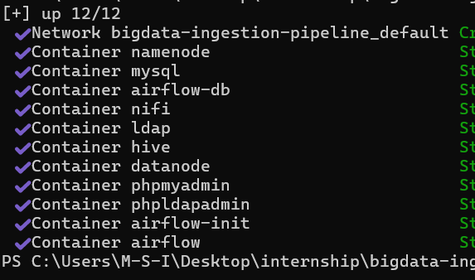
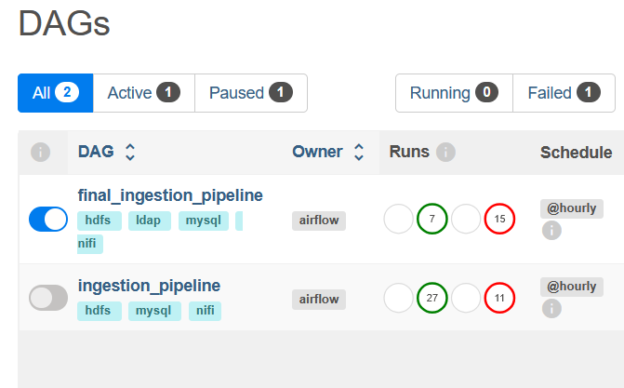
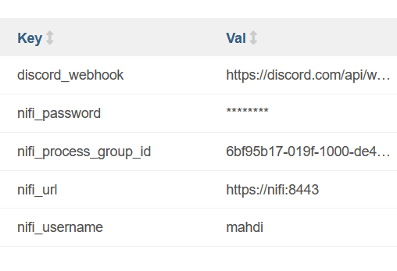
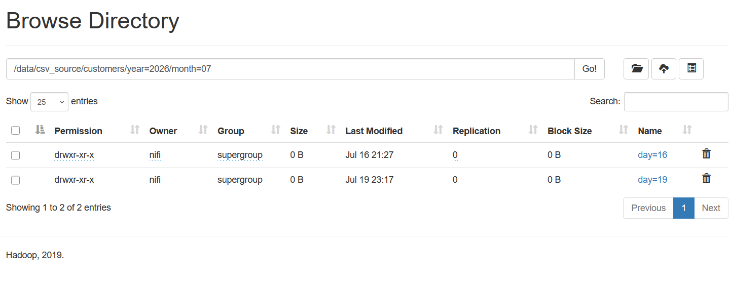
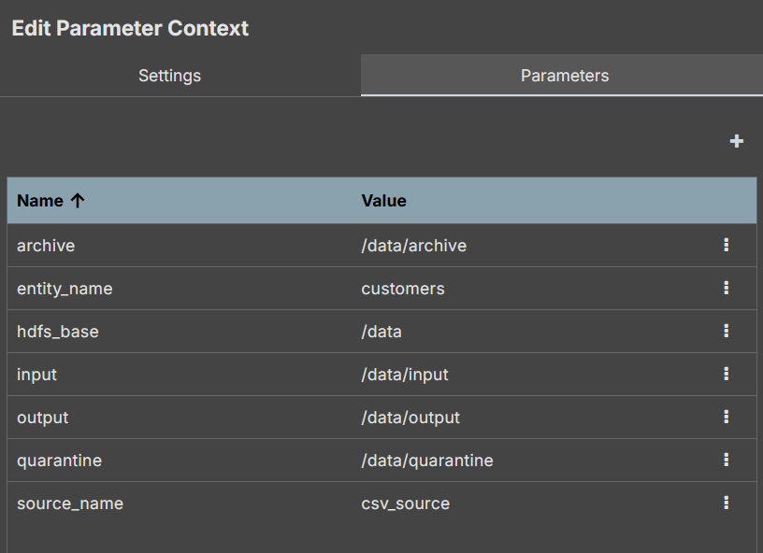
DÉMONSTRATION
Environnement
11 · Démonstration (3/4)
Stage d'initiation — Flux NiFi — BCP

Slide 13
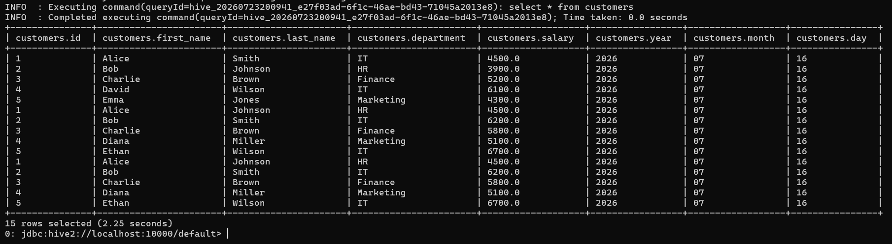
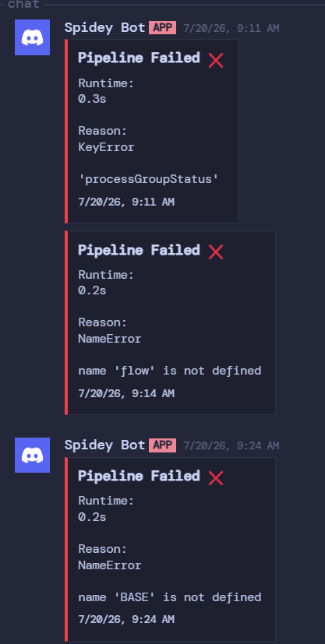
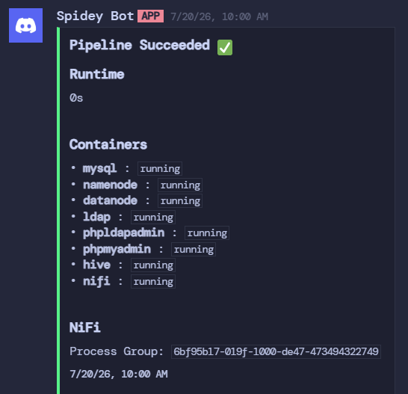
DÉMONSTRATION
Résultats
12 · Démonstration (4/4)
Stage d'initiation — Flux NiFi — BCP

Slide 14
PROBLEM SOLVING
Difficultés & résolutions
Ressources PC limitées (disque plein, 16 Go RAM)
Choix d'une stack Docker légère plutôt qu'une VM complète
Attributs de partitionnement vides
Correction du nommage NiFi + séparation métadonnées / chemin
Comptes LDAP perdus au redémarrage
Ajout de volumes Docker persistants
API Airflow → NiFi en échec après passage à LDAP
Mise à jour de l'authentification utilisée par le DAG
13 · Difficultés & résolutions
Stage d'initiation — Flux NiFi — BCP

Slide 15

BILAN
Ce qui a été livré & pistes futures
Livré
Pistes futures
Ingestion fichiers plats (4 formats)
Sources supplémentaires (Oracle, SQL Server, PostgreSQL)
Ingestion JDBC (MySQL)
Process Group Monitoring réellement actif
Gestion des erreurs (retry + quarantaine)
Stockage HDFS partitionné + Hive
Format pivot Parquet/Avro
Orchestration Airflow de bout en bout
Architecture Medallion complète
Authentification LDAP
14 · Bilan & perspectives
Stage d'initiation — Flux NiFi — BCP

Slide 16

Merci de votre attention
Questions ?
github.com/sunyata0-0/BigData-Ingestion-Pipeline

